Slide 1
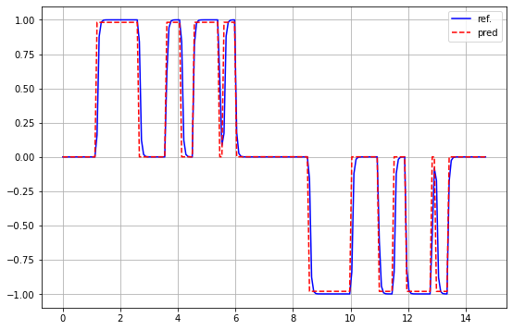
méthodologie utilisée par l’équipe MIA
pour le challenge AI4IA
Modélisation par un système LTI

Slide 2
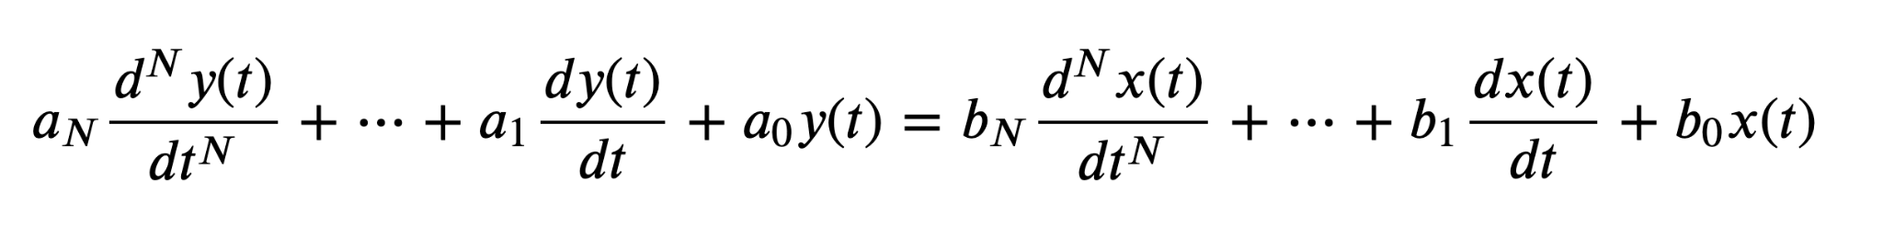
Les systèmes LTI
Un système linéaire et invariant dans le temps (LTI) à une entrée et une sortie peut être décrit mathématiquement par une équation différentielle à coefficient constant liant l'entrée du système et sa sortie.
où 𝑥(𝑡) désigne l'entrée du système, 𝑦(𝑡) sa sortie et 𝑁 correspond à l'ordre du système.

Slide 3
Méthodologie
Il n’existe pas d’équation donnant la solution explicite de la réponse du système en fonction de l'entrée pour des ordres et des coefficients quelconques.
Pour contourner ce problème, nous utilisons le module Scipy pour obtenir une solution numérique approchée.
Il ne reste plus qu'à choisir un ordre et optimiser les coefficients afin de minimiser la distance L2 moyenne entre la courbe prédite et celle données en exemple.
Ainsi, même si les signaux de tests diffèrent de ceux de l'entraînement, nos résultats devraient rester proche de ceux données par le système.
rq: Pour une utilisation plus efficace de Scipy, nous retirons l'écart et la dilatation du signal avant d’entrainement, et le rajoutons après la prédiction.

Slide 4
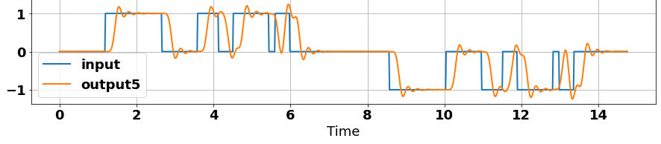
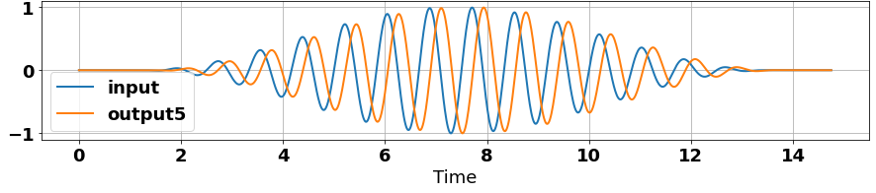
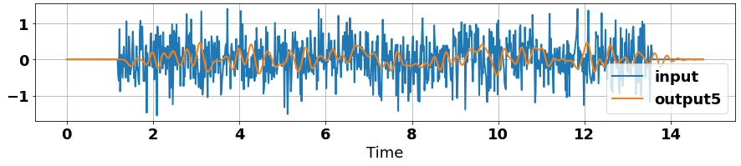
Stratégie 1
Exemples
Modèle 1
Modèle 2
Moyenne des prédictions
Modèle 3

Slide 5
Stratégies
Le notebook “Evolution des stratégies” détail les différentes version de notre modèle.
Il s’agit essentiellement de combiner intelligemment les modèle LTI entraînées sur différentes entrées.
Notre dernière stratégie consiste en une moyenne pondérée selon la similitude entre les inputs
Par exemple, supposons qu’on a eu en exemple un signal carré et un signal sinusoïdal. Si on essaie de prédire sur un signal carré, La distance de similitude informera que le signal est plus proche de l’exemple carré, et donnera donc beaucoup plus de poid au modèle qui y est associé.

Slide 6
Stratégie 2
Exemples
Erreur moyenne
optimization
Modèle

Slide 7
Stratégie 3
Similarité avec le test
Exemples
0.6
Modèle 1
0.3
Modèle 2
Moyenne pondérée des prédictions
0.1
Modèle 3

